Slide 1
Explicit dan Implicit Intens
TIC Kelompok :
Febri Eko (M3113061)
Insani Nur Hidayah (M3113078)
Lintang Panjerina (M3113090)
Entry Anggraheny Pratiwi (M3113055)

Slide 2
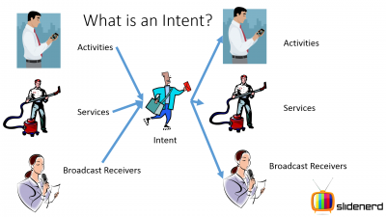
APA ITU INTEN?

Slide 3
Intent adalah deskripsi abstrak dari operasi yang akan dilakukan . Hal ini terlihat dari struktur data pasif yang memegang deskripsi abstrak dari suatu tindakan yang akan dilakukan . Hal ini dapat digunakan dengan :
startActivity ( )
sendBroadcast ( )
BroadcastReceiver , dan startService ( Intent ) atau bindService ( Intent , ServiceConnection , int)

Slide 4
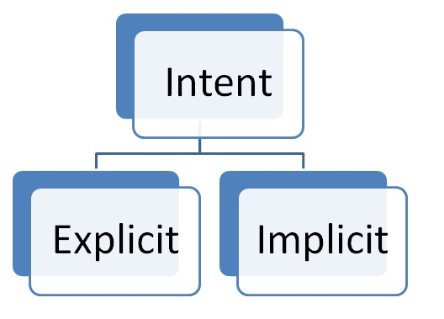
2 Type Intents
Explicit intent
Implicit Intents

Slide 5
Explicit intent
Menentukan nama class yang memenuhi syarat dari service, aktivitas atau broadcast receiver yang Anda ingin mulai dari komponen Anda ( Activity / Service / Broadcast Receiver ).
Explicit intent digunakan dalam aplikasi Anda untuk memulai beberapa komponen , karena nama komponen yang Anda inginkan akan muncul pertama kali .
Memulai aktivitas baru yang ditujukan untuk pengguna untuk men-download file pada background.
Ketika Anda membuat sebuah explicit intent untuk memulai sebuah activity atau service
Jika Anda ingin membuat explicit intent untuk memulai suatu aktivitas atau service

Slide 6
BAGAIMANA CARA UNTUK MENCIPTAKAN EXPLICIT INTENT ?
Sebuah objek Eksplicit Intent memuat informasi bahwa sistem Android digunakan mulai menentukan komponen yang berisi potongan berikut: Nama Komponen dan Data ekstra
Sebuah Intent adalah Eksplicit jika menentukan nama komponen, selain itu tersirat.
Untuk Eksplicit Intent, target nama komponen cukup untuk menentukanKomponen harus dimulai.
Selalu gunakan eksplicit intents untuk meminta Services sejak implicit intent digunakan

Slide 7
IMPLICIT intent
Anda tidak tahu nama dari komponen yang diminta karena mungkin menjadi bagian dari beberapa paket aplikasi lainnya.
Dalam hal ini Anda mengakses komponen dengan menentukan String dikenal sebagai ACTION.
Sebagai contoh, jika Anda ingin menunjukkan pengguna lokasi pada peta, Anda dapat menggunakan implicit intents yang aplikasinya mampu menunjukkan lokasi tertentu pada peta.
Bila Anda membuat implicit intents, sistem Android menemukan komponen yang tepat untuk memulai dengan membandingkan isi dari keinginan yang Anda buat untuk filter intents dideklarasikan pada file manifest untuk komponen yang Anda ingin minta.
Jika tujuannya cocok dengan filter intents, sistem mulai komponen yang dan memberikan objek Intent.
Jika beberapa filter intens sesuai dengan objek Intent Anda, sistem menampilkan dialog sehingga pengguna dapat memilih mana aplikasi untuk menggunakan.

Slide 8
BAGAIMANA CARA UNTUK MENCIPTAKAN IMPLICIT INTENT ?
Jika Anda tidak menentukan nama komponen yang ingin Anda mengaktifkan, Intent menjadi implicit.
Aplikasi Anda tidak dapat melakukan tindakan tertentu, namun ada aplikasi lain yang dapat melakukannya, misalnya: membaca QR Code.
Dalam hal ini, aplikasi Anda memanggil aplikasi lain dan memasok data yang aplikasi lain harus melakukan tindakan, misalnya: gambar QR Code yang Anda inginkan mengekstrak data dan aplikasi lainnya melakukan hal ini secara akurat dan mengembalikan hasil .
Sebuah Implicit Intent memiliki 4 bagian :
Aksi
Data
Kategori
Ekstra

Slide 9
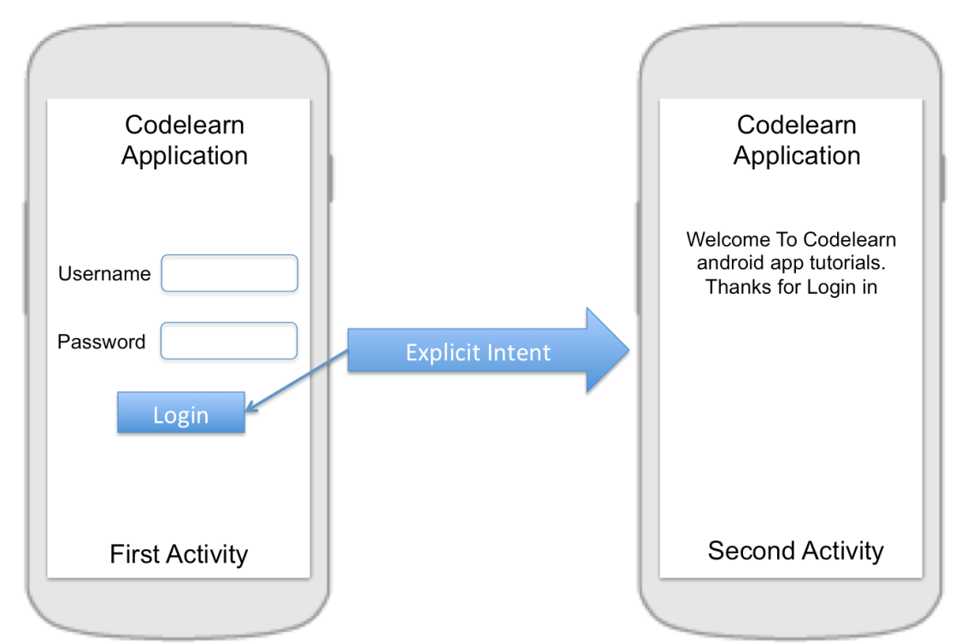
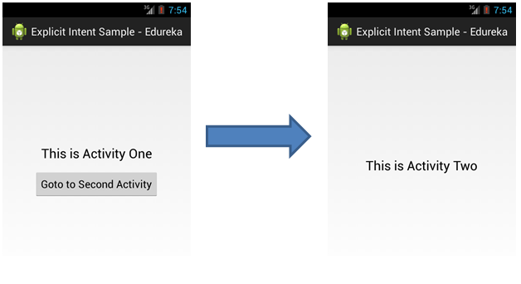
Contoh Explicit intent

Slide 10
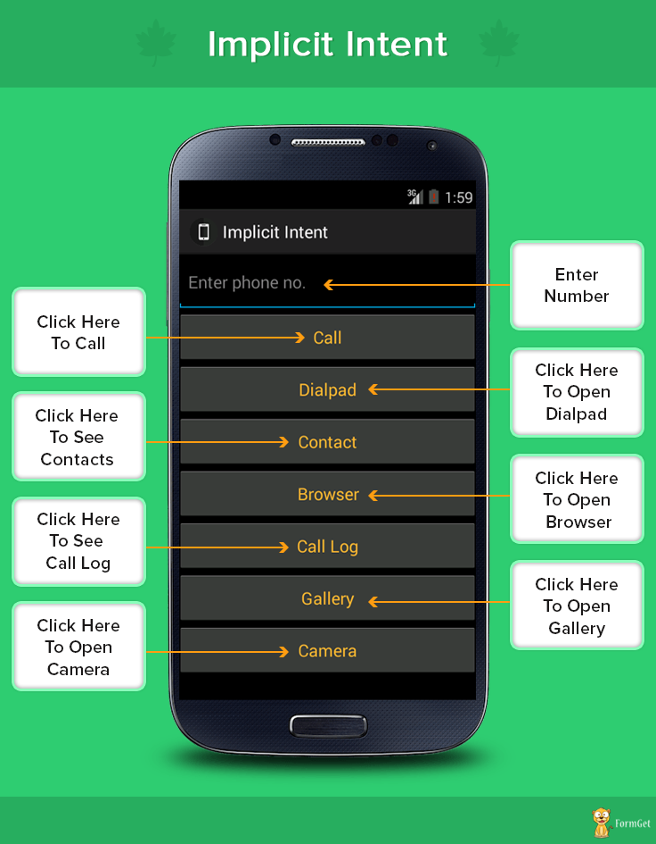
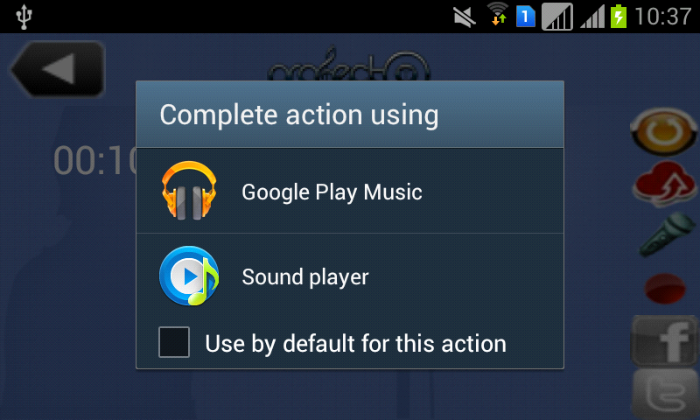

Slide 11


